Slide 1
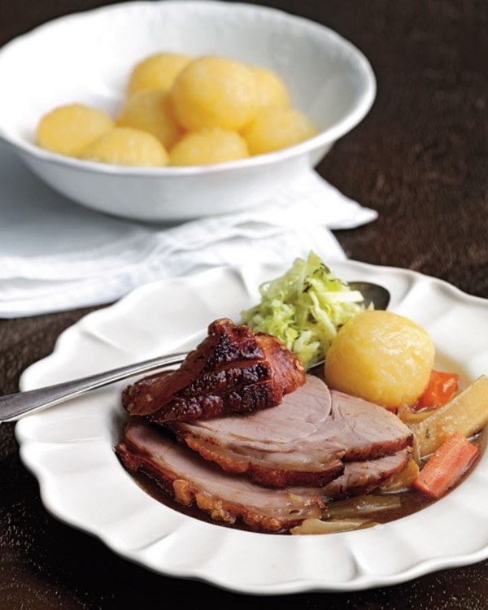
ZU TISCH!

Slide 2

(Arbeitsblatt)

Slide 3




Zu Tisch!
 Wie viele Personen hörst du?
    1  2  3  4  5  6
…………………. …………………. …………………. ………………….
 Welche Eigennamen hörst du? (Vorname / Familienname / Stadt / Land …)
.............................................................................................................................
.............................................................................................................................
 Welche Wörter verstehst du?
.............................................................................................................................
.............................................................................................................................

Slide 4


(Video – manuel numérique)

Slide 5

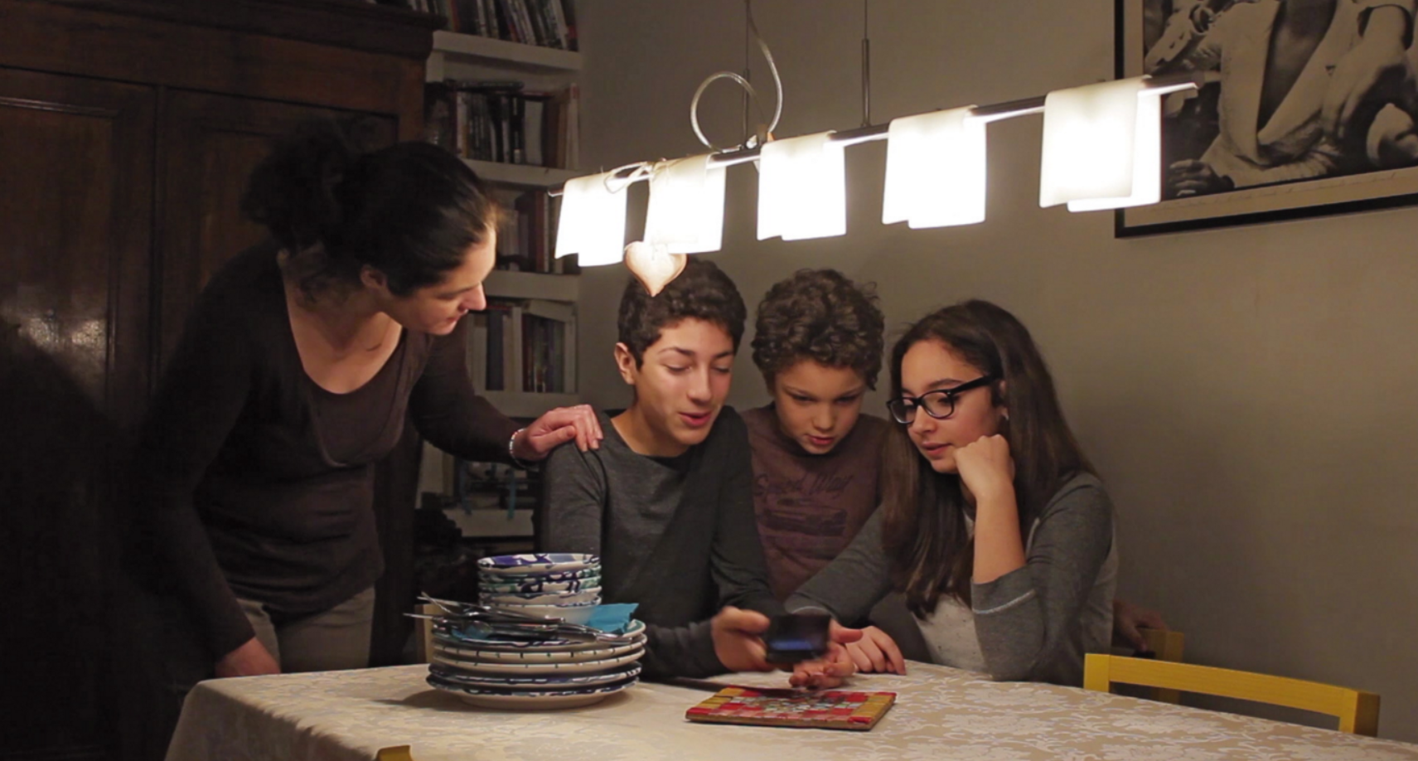
Beschreibe folgendes Bild. Wo spielt die Szene?
Wie viele Personen siehst du? …? …

Slide 6
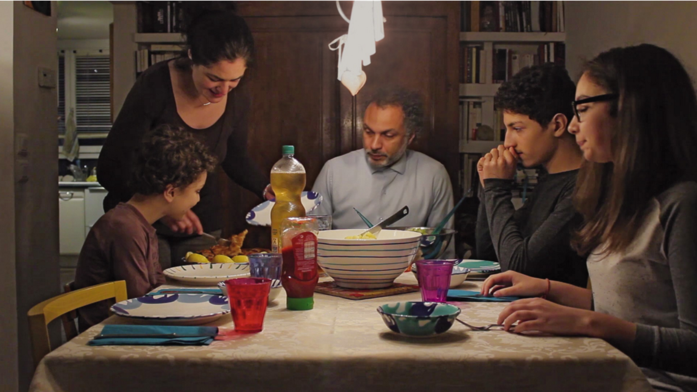

Slide 7

Zu Tisch!
Die Szene spielt …
Auf dem Bild sind …
Auf dem Tisch sind …
Die Famile isst …
Felix trinkt … Anaïs findet das …

Slide 8
(Übungsheft Seite 53)

Slide 9
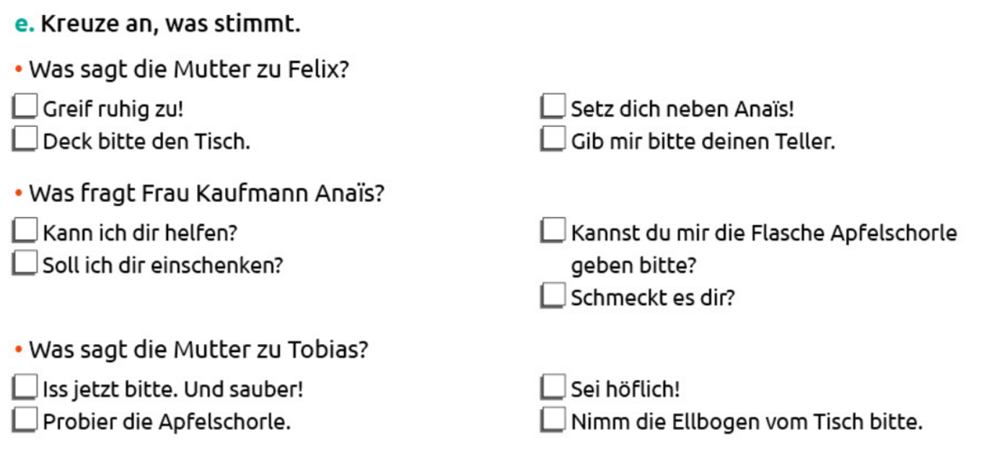

Slide 10

Bilan grammatical :
Comment donner un ordre ou un conseil :
Pour donner un ordre ou un conseil, on peut utiliser un .
impératif
Les formes de l’impératif à la 2ème personne du singulier :
Komm !
Ø
Trink !
Ø
Spiel nicht!
Ø
Deck den Tisch!
Ø
Schlaf gut!
Ø
Sei höflich!
Iss !
Ø
Gib mir deinen Teller!
Ø

Slide 11
(Übungsheft Seite 56)

Slide 12
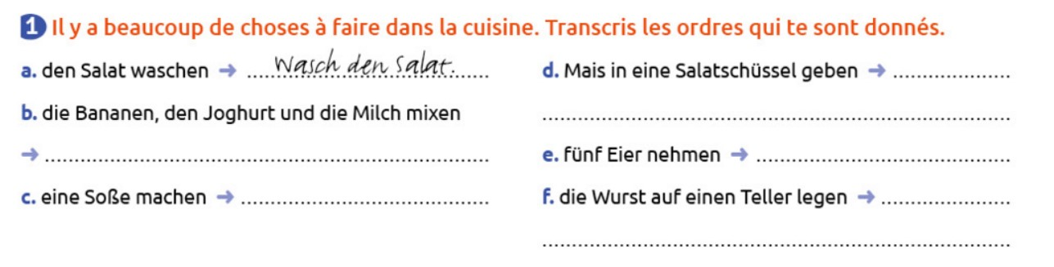

Slide 13
(Buch Seite 77)

Slide 14
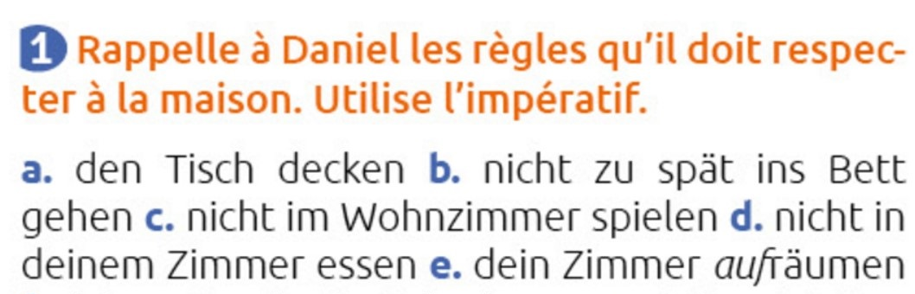


Slide 15
(Buch Seite 75)

Slide 16
